Slide 1
小ゼミ（2015-3-4）
久木田 雄亮

Slide 2


卒論でやったこと
目的
  ソフトウェアの開発・品質状況を把握し，早い段階で異変を見つける．
アプローチ
  メトリクスの時系列データに変化点検出を適用
  メールや不具合コメントに対してトピック分析
  変化点前後のトピックの変遷から変化点要因を特定
t

Slide 3
改善したい所
開発・品質状況の異変を見つけたいが，ドメインがはっきりしていない．
変化点検出を適用している所が広い．
本当に変化点検出によって開発状況の異変が検知できているのかの評価が難しい．
リファクタリングの分野に着目して，
いつリファクタリングすべきかを特定する

Slide 4
リファクタリングとは
理解や修正が簡単になるように，ソフトウェアの内部構造を整理する．
外部から見たときの振舞いを変えてはいけない．
様々なリファクタリングパターンが存在
ソフトウェアの保守性の向上
コードの可読性の向上

Slide 5
リファクタリングプロセス
リファクタリングすべき箇所を識別
  Fowlerによって定義されたBad smellを基準
どのようにリファクタリングすべきか検討
  リファクタリングパターンを検討
リファクタリングの効果とコストを予測
リファクタリングパターンに基づき再構築
外部的振舞いを保っているか評価

Slide 6
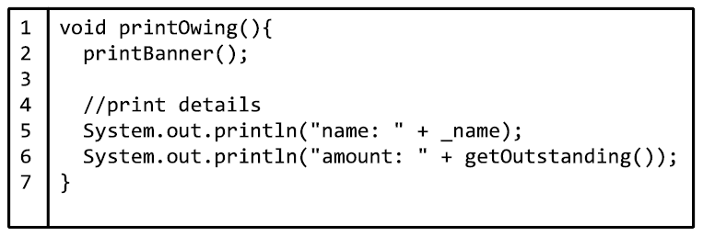
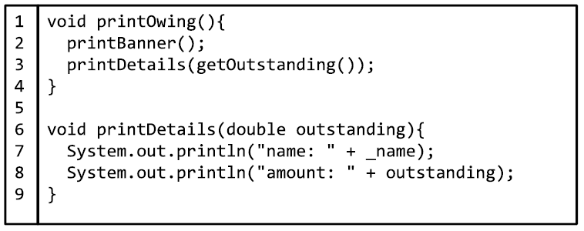
リファクタリングパターンの例
Extract Method
  長すぎるメソッドの分割
  複数の機能を有するメソッドの分割

Slide 7
リファクタリングの関連研究
機械学習を用いたメソッド抽出リファクタリングの推薦手法
  リファクタリングを行った例での特徴量を学習し，予測モデルを構築する．
  対象を5個のオープンソースプロジェクト
  凝集度メトリクスのCoverageが有用な特徴量

Slide 8
研究でやりたいこと
どのタイミングでリファクタリングをすべきかを特定
リファクタリングするきっかけとなるメトリクスは何か？

